Slide 1
Support vector machine(支援向量機)

Slide 2



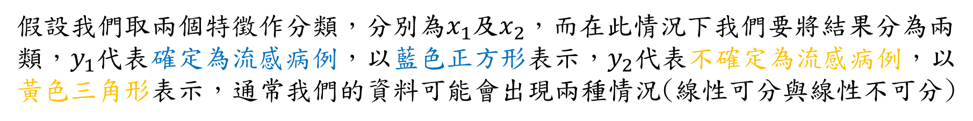

SVM(Linear v.s. Non-linear)
假設我們取兩個特徵作分類，分別為$x_{1}$及$x_{2}$，而在此情況下我們要將結果分為兩類，$y_{1}代表$確定為流感病例，以藍色正方形表示，$y_{2}$代表不確定為流感病例，以黃色三角形表示，通常我們的資料可能會出現兩種情況(線性可分與線性不可分)
雖然我們見到的是一條線將其分類 不過更精確些應該是一個超平面(hyperplane)
$$x_{2}$$
$$x_{2}$$
$$x_{1}$$
$$x_{1}$$
線性可分
線性不可分
Notes:
特徵當然可以取更多，分類效果可能更好，不過一般線性分類會取兩個重要性最高的特徵來作為分類依據

Slide 3
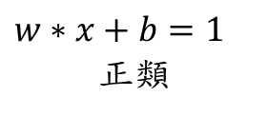



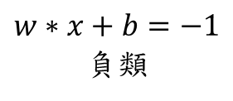

SVM(Linear)
在線性可分的情況下，如何找到最好的那條分類線(分類超平面)?
最大邊距
=$\frac{2}{|\left|w\right||}$
$$x_{2}$$
找到使邊距(Margin)最大的兩條線後，兩條線中間的線
$$x_{2}$$
$$w∗x+b=−1$$
負類
$w∗x+b=$0
$w∗x+b=1$
正類
$$x_{1}$$
$$x_{1}$$
Notes:
最大邊距的找法就是先找到分類超平面左右兩邊距離超平面最近的點(外圍以紅框表示)，而找到的點就被稱為支援向量(support vector)
找到兩點後繪出與超平面平行的虛線，兩虛線的距離就是最大邊距，經計算可得其值，而兩虛線中間那條線就是最好的分類超平面
另外三條線分別以數學式表示如圖

Slide 4




SVM(Linear)
假如使用過Weka，想要利用SVM來對資料作訓練時，可能會發現找不到，因為Weka當中是以C-SVC(C-Support vector classification)代表SVM
C表示懲罰參數，藉由設定C值可以對於最大邊距進行調整，C越大時，邊距間隔越小，錯誤分類的情況也會較少，不過當C值太大時，也可能有過擬合的情形產生，這時就要嘗試縮小C值
C=1
C=100
$$x_{2}$$
$$x_{2}$$
$$x_{1}$$
$$x_{1}$$

Slide 5


SVM(Non-linear)
運氣好的話為線性可分的情況，但假如遇到像剛剛線性不可分時該如何解決?
輸入空間
特徵空間
$$x_{2}$$
投影到更高維的空間
$$x_{1}$$
線性不可分
Notes:
投影到更高維的空間也就是增加特徵的數量

Slide 6
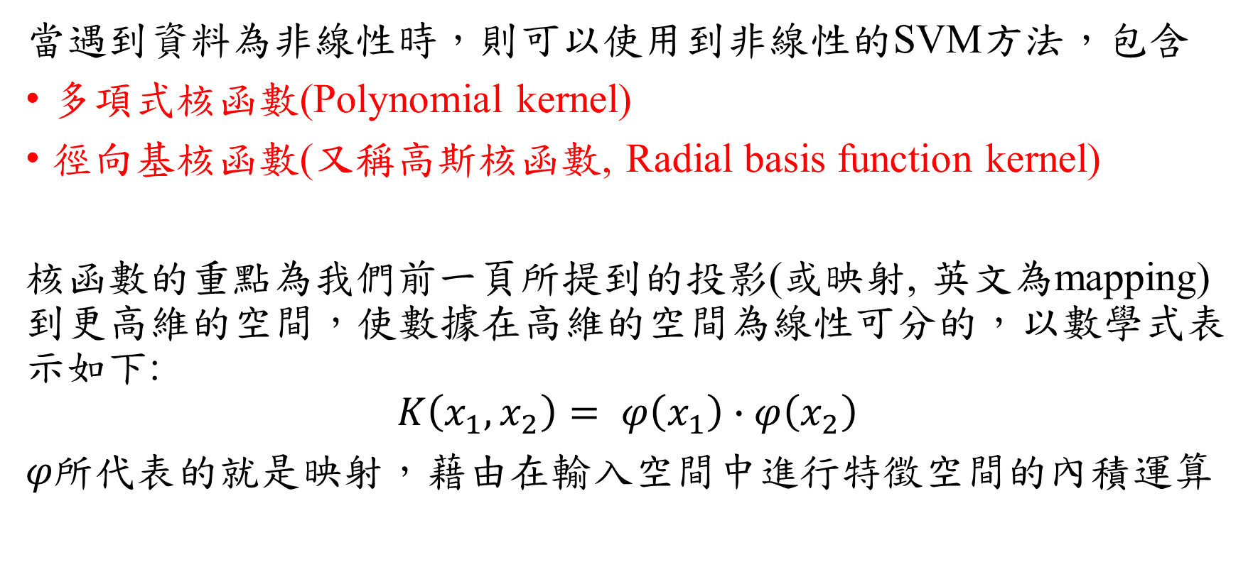
SVM(Non-linear)
當遇到資料為非線性時，則可以使用到非線性的SVM方法，包含
多項式核函數(Polynomial kernel)
徑向基核函數(又稱高斯核函數, Radial basis function kernel)
核函數的重點為我們前一頁所提到的投影(或映射, 英文為mapping)到更高維的空間，使數據在高維的空間為線性可分的，以數學式表示如下:
$$K\left(x_{1}, x_{2}\right)= φ\left(x_{1}\right)∙φ\left(x_{2}\right)$$
$φ所代表的就是映射，$藉由在輸入空間中進行特徵空間的內積運算

Slide 7
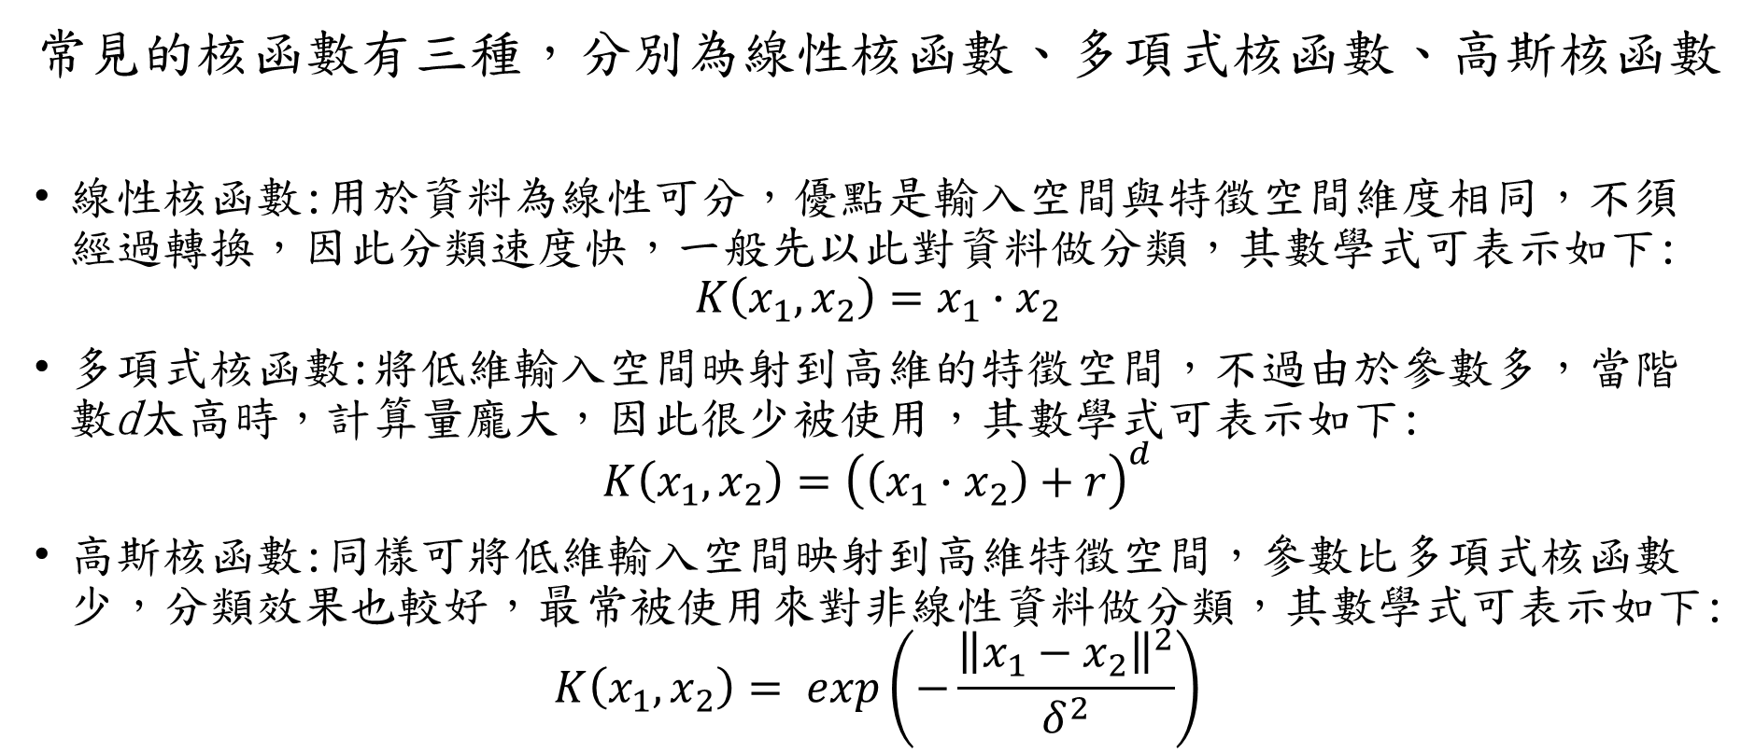
SVM(Kernel)
常見的核函數有三種，分別為線性核函數、多項式核函數、高斯核函數
線性核函數:用於資料為線性可分，優點是輸入空間與特徵空間維度相同，不須經過轉換，因此分類速度快，一般先以此對資料做分類，其數學式可表示如下:
$$K\left(x_{1}, x_{2}\right)=x_{1}∙x_{2}$$
多項式核函數:將低維輸入空間映射到高維的特徵空間，不過由於參數多，當階數d太高時，計算量龐大，因此很少被使用，其數學式可表示如下:
$$K\left(x_{1}, x_{2}\right)={\left(\left(x_{1}∙x_{2}\right)+r\right)}^{d}$$
高斯核函數:同樣可將低維輸入空間映射到高維特徵空間，參數比多項式核函數少，分類效果也較好，最常被使用來對非線性資料做分類，其數學式可表示如下:
$$K\left(x_{1}, x_{2}\right)= exp\left(−\frac{{\left\|x_{1}−x_{2}\right\|}^{2}}{δ^{2}}\right)$$

Slide 8
SVM
因此在選擇使用核函數之前，應該先對於資料作了解，觀察樣本數及特徵還有資料的分布情形，才能夠獲得好的分類效果
除此之外，使用SVM前甚至在使用其他不同的機器學習方法前，請不要忘記對特徵做標準化，標準化指的是將特徵縮放到一個範圍內，可以降低離群值的影響，這個步驟對於SVM的分類尤其重要，可以讓分類更準確同時收斂速度也較快

Slide 9
Applying GIS and Machine Learning Methods to Twitter Data for Multiscale Surveillance of Influenza

Slide 10
Outline
Introduction
Related work
Method
Experiments and Results
Limitations
Conclusions
Comments

Slide 11
Introduction
為防範疾病大規模的傳染，對於疾病爆發的監測之研究為必要的
流感監測系統的報告存在以下問題
資料不平衡
隨意性
時間與成本的開銷大

Slide 12
Introduction
本文使用了基於地理定位的數據挖掘系統從推特獲得流感監測的資料
地理訊息系統(Geographic information system, GIS)用以收集及分析資料，如空間過濾、人口規範化、多尺度分析
支援向量機(Support vector machine, SVM)也被用來改進過濾的過程，並區分2012~2013年真實世界流感病例的推文
將2013-2014流感季節的結果與國家、地區和國家流感疾病（influenza-like illness, ILI）官方報告相比較

Slide 13
Related work
過去對於流感的研究有人利用Google流感趨勢(Google Flu Trends, GFU)的資料，其網站為http://www.google.org/flutrends/about/
1. Dukic等人[1]修改了使用GFT數據的經典粒子學習流行病學模型，開發了一種監測流感傳播的方法
2. Dugas等人[2]依靠歷史的流感暴發數據和Flu Trends中的模式創建預測模型，使團隊能夠以合理的精度提前一周預測流感病例。

Slide 14
Related work
不過也有人對於GFT數據提出質疑
1. Olsen等人[3]認為GFT預測不能準確地根據流感模式的年度變化進行調整
2. Declan Butler在Nature [4]中評論說，Google在預測2013年流感爆發強度方面的重大錯誤估計，對流感趨勢數據監測疾病的可靠性提出了嚴重疑問

Slide 15
Related work
近幾年來，微博服務Twitter已經為研究者提供數據的豐富的新來源，以便進行複雜的擴散過程的詳細研究[5-7]
Nagel等人[8]開發了一種收集和過濾推文的方法，這些推文表明與地方和國家有關流感樣病例的報告高度相關。
Lamb等人[9]使用手動定義的單詞要素類過濾掉沒有反映出個人感染的推文。

Slide 16
Method(資料來源)
數據收集
推特擁有1.4億活躍用戶，每天產生百萬條推文，可透過API收集
與流感相關的視覺化社會媒體資料: http://vision.sdsu.edu/hdma/smart/flu2
利用此腳本可收集推特資料: https://github.com/HDMA-SDSU/HDMA-SocialMediaAPI/blob/dev/API-Twitter/Twitter_searchAPI_DEMO.py
Notes:
本研究開發了基於空間約束和關鍵字過濾器查詢Twitter搜索API的搜索工具。
為了讓我們小組內的研究人員可以直觀地瀏覽這些數據，開發了一個網絡地圖，
顯示與每個關鍵字相關的搜索位置以及該關鍵字的強度，見http://vision.sdsu.edu/hdma/smart/flu2
推特也有STREAMING API 供用戶進行關鍵字的搜索，但只有百分之一的推文會被抽樣並顯示出來， 而透過本研究的搜索工具可以得到更大量的資料，也更精確估計人口數量(包含31個美國城市的資料，現為32個)，
對數據能進行更詳盡的分析

Slide 17
Method(過濾噪音資訊)
過濾噪音資訊的目標是為了辨識某些推文不能精確表現出真實世界的流感病例，並從統計分析中將其忽略
例如:
Flu medicine kicked in. . . Time for bed! (確定有流感病例)
I gotta get over this flu!! (確定有流感病例)
Who gets the stomach flu the day before class starts?! (不確定有流感病例)
I‘m getting the flu shot today. #scared (不確定有流感病例)
Notes:
1. 流感的藥開始見效了…該去睡了(已有服藥，確定有得到流感) 2. 我必須克服這個流感(要克服或者說從流感恢復，所以確定有得到流感) 3. 前一天上課誰得了急性腸胃炎?!(此句為問句，代表不確定誰得了腸胃炎，也不確定幾個人得了腸胃炎，甚至是不是得腸胃炎也不確定，所以也不能代表有流感病例)
4. 我今天要施打流感疫苗 #感到害怕(施打流感疫苗只是為了預防，不代表得到流感)
紅字代表在判定為正類(有流感病例)的關鍵字
藍字代表為判定為負類(不確定有無流感病例)的關鍵字

Slide 18
Method
藉由前一頁的例句，我們可以將其視為一個二元分類的任務，其中輸入就是每一篇推文，而特徵就是詞(如:medicine、bed)，然後藉由這些詞當中可判定為正類或負類的關鍵字為每一個推文加上標籤後，以線性二元分類器-支援向量機(SVM)來做分類
本研究隨機抽取了2012~2013年共1500筆含有flu此單字的資料做分類(1000筆做為測試資料集，500筆作為訓練資料集)，其中以term frequency—inverse document frequency(TF-IDF)分數來評估每個詞的顯著性

Slide 19
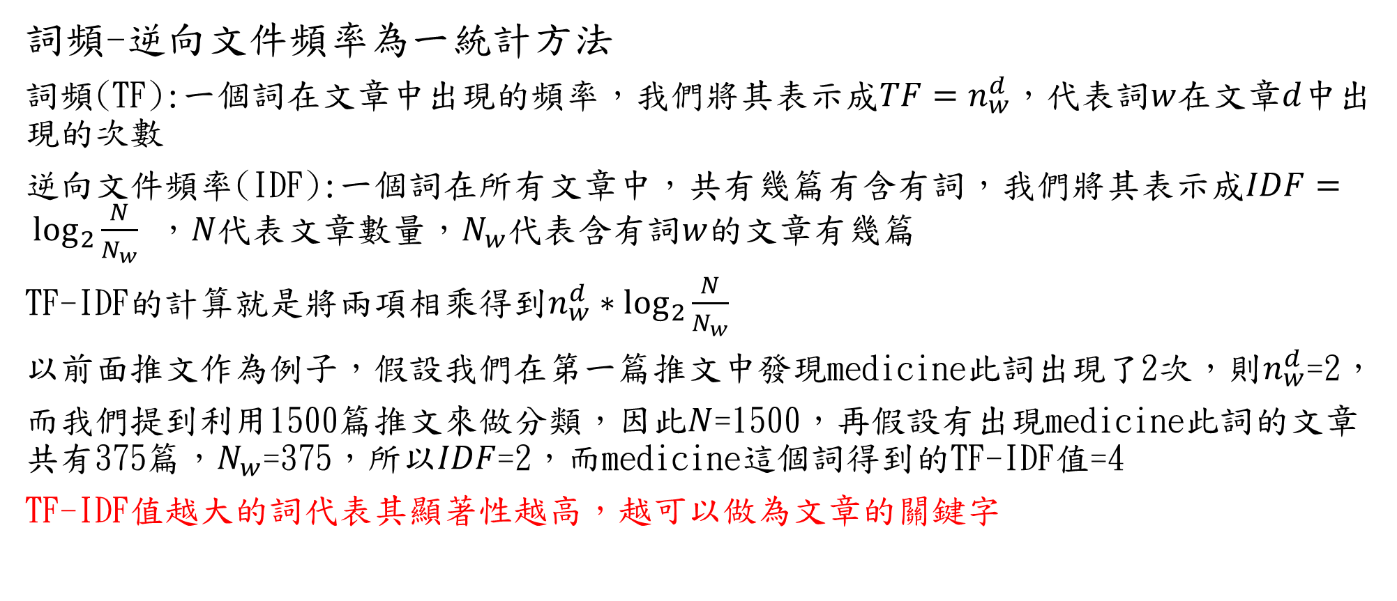
Method(TF-IDF, 詞頻-逆向文件頻率)
詞頻-逆向文件頻率為一統計方法
詞頻(TF):一個詞在文章中出現的頻率，我們將其表示成${TF=n}_{w}^{d}$，代表詞$w$在文章$d$中出現的次數
逆向文件頻率(IDF):一個詞在所有文章中，共有幾篇有含有詞，我們將其表示成$IDF= \log_{2}{\frac{N}{N_{w}}}$ ，$N代表$文章數量，$N_{w}$代表含有詞$w$的文章有幾篇
TF-IDF的計算就是將兩項相乘得到$n_{w}^{d}∗\log_{2}{\frac{N}{N_{w}}}$
以前面推文作為例子，假設我們在第一篇推文中發現medicine此詞出現了2次，則$n_{w}^{d}$=2，
而我們提到利用1500篇推文來做分類，$因此N$=1500，再假設有出現medicine此詞的文章共有375篇，$N_{w}$=375，所以$IDF$=2，而medicine這個詞得到的TF-IDF值=4
TF-IDF值越大的詞代表其顯著性越高，越可以做為文章的關鍵字

Slide 20



Method(SVM)
我們取使用TF-IDF所得兩個顯著性最高的特徵作分類，分別為$x_{1}$及$x_{2}$，而在此情況下我們要將結果分為兩類，$y_{1}代表$確定為流感病例，以藍色正方形表示，$y_{2}$代表不確定為流感病例，以黃色三角形表示，我們所期望的分類情形應該會如下圖(與下一頁比較):
$$x_{2}$$
$$x_{1}$$
Notes:
由於此篇論文沒有在SVM部分提到用了哪些參數以及其作法，不過我們可以從其提供的資訊中來做分析

Slide 21


Method(評估方法)
 |  | 真實值
 |  | p | n
預 測 值 | p’ | True Positive (TP) 真陽性 | False Positive (FP) 偽陽性
 | n’ | False Negative (FN) 偽陰性 | True Negative (TN) 真陰性
總 數
P’
N’
召回率(Recall): TP/(TP+FN)
精確率(Precision): TP/(TP+FP)
F1分數(F1-score): 2TP/2TP+FN+FP
本研究所得結果
召回率:0.949
精確率:0.671
F1分數:0.786
然而從我們的所得結果來看分類情形反而比較像這樣，有不少負類被判定為正類的情況產生
$$x_{2}$$
$$x_{1}$$
Notes:
精確率又可稱陽性預測值，以結果來看原本應為不確定流感病例的部分被預測成確定有流感病例(FP)有一定數量
導致精確率只有0.671。這部分或許是可預期的，畢竟在有Flu這個詞的情況下，如果只是單以其他詞的顯著性排序就去判別
，當比較關鍵的那一兩個詞無法精確判斷時就會導致容易被判定為有流感疾病，所以在前面評估特徵顯著性的方法上或許可用其他方法嘗試
然而以召回率來看的話，在對於原本為確定有流感病例的情況下，被預測為不確定(FN)的數量是少的

Slide 22
Method(對於SVM結果的分析)
在資料為二元分類的情況下，不以準確率(TP+TN)/(TP+FP+FN+TN)而以精確率TP/(TP+FP)和召回率TP/(TP+FN)作為判定標準是合理的，因為從準確率的公式當中我們無法明確了解到正負類分類情形
而從前一頁的精確率及召回率則可觀察到
有不少負類被判定為正類的資料(FP)
正類被判定為負類的資料(FN)的情況則不多
所以此分類器對於正類資料的判別效果比負類資料的判別效果更佳，從這邊也可以推斷出可能為以下原因:
資料不平衡，負類資料較少，當有資料被判定錯誤時就會影響到準確率
前面所取得的兩個顯著性高的特徵作為分類的基準來說資訊量不足

Slide 23
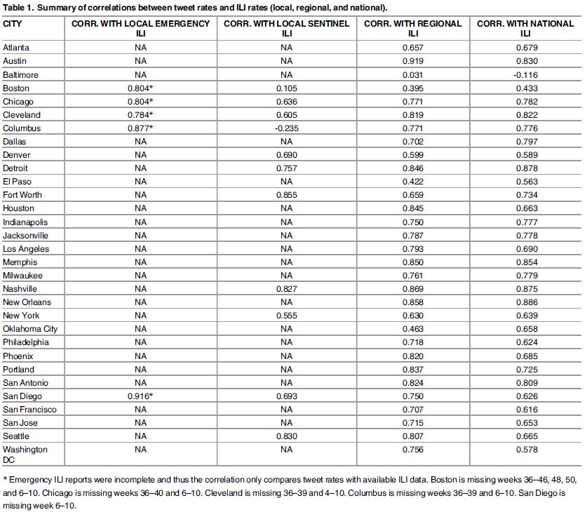
Results
推文比率與ILI比率（當地，地區和國家）之間的相關性總結。
Pearson相關係數，又稱Pearson’s r，用來評估一對特徵的線性依賴關係
相關係數的值介於-1~1之間，兩特徵間完全正相關值為1，沒有相關時值為0，完全負相關值為-1

Slide 24
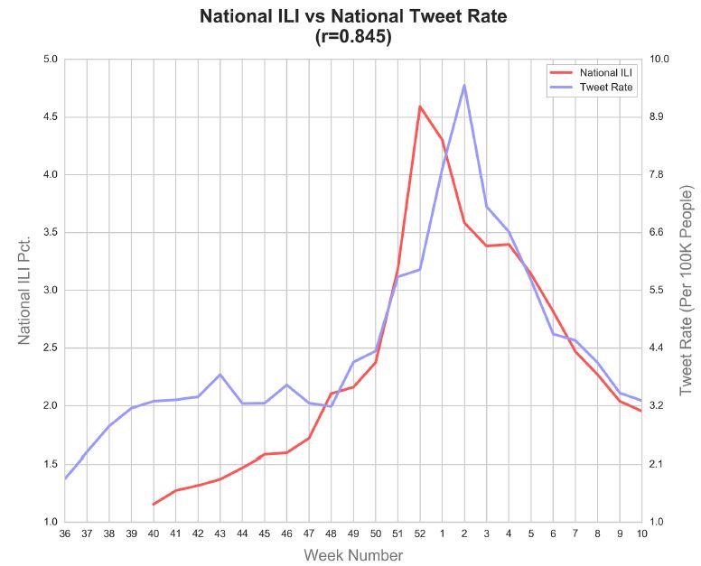
Results
表示高度相關
全國ILI與所有研究城市
的綜合tweet比較
國
家
流
感
病
例
百
分
比
週數

Slide 25
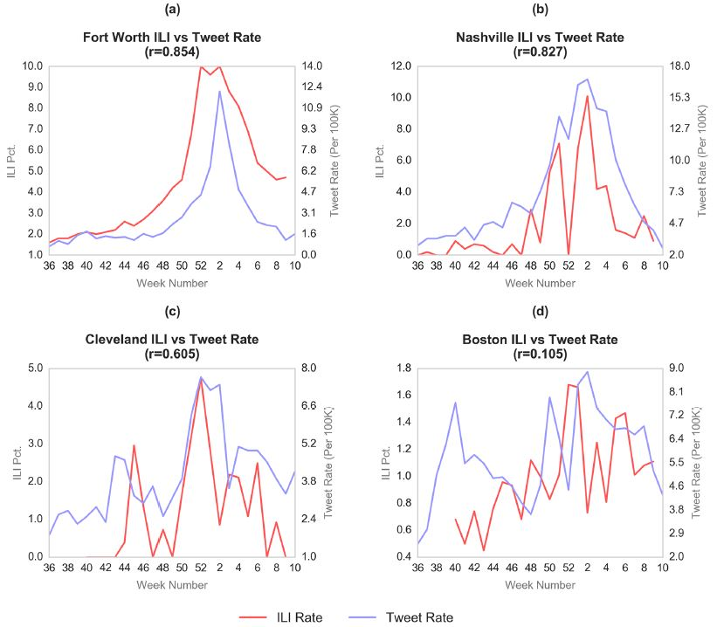
Results
本地觀測點提供的ILI與沃斯堡（a），納什維爾（b），克利夫蘭（c）和波士頓（d）的推特比率比較
Notes:
各個城市的本地ILI百分比和tweet率的比較結果不一，但許多係數都很顯著
納什維爾 - 戴維森地區（圖2b）表明流感相關推文與當地ILI報告（r = 0.827）之間的密切關係，儘管第52週的ILI數據存在明顯差距
一些城市的結果不盡如人意。在某些情況下，這可能是由於當地ILI報告不可靠。如圖2c所示，克利夫蘭的係數並不像其他城市那麼高;
然而，局部ILI曲線（紅色）非常不規則，經常突然下降到0.0％，這表明ILI在該區域沒有可靠的報告。儘管如此，其他城市如波士頓（圖2d）
似乎具有更一致的ILI曲線，但仍顯示tweet率與局部ILI之間的相關性很小，表明目前的過濾和分類方法可能需要微調以說明空間變異性。

Slide 26
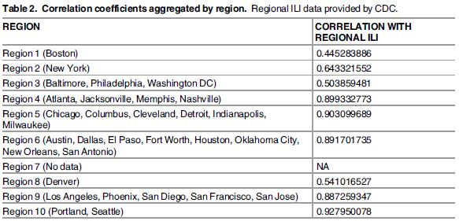
Results
按地區匯總的相關係數
Notes:
由於當地的流感樣病例報告通常可能存在問題，因此本研究還利用CDC提供的區域性流感樣病例報告分析了Twitter的活動

Slide 27
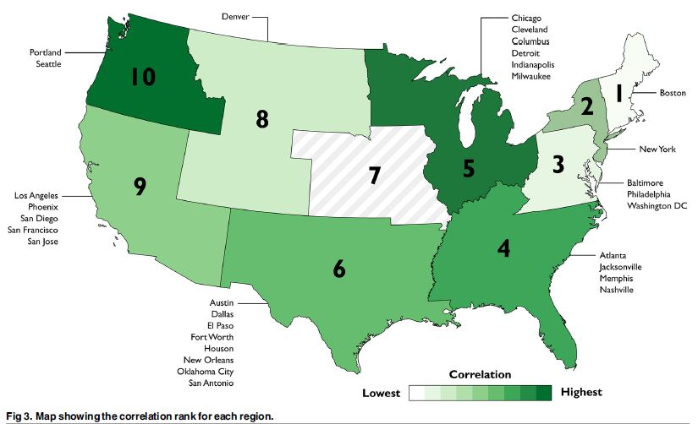
Results
顯示每個地區相關性排名的地圖
Notes:
大多數地區主要由與國家或當地ILI報告相關性較差的城市組成，。但是，將Twitter數據匯總到區域似乎在許多情況下會產生出色的結果。
例如，10區的相關係數顯著優於波特蘭和西雅圖個別城市的結果（r = 0.927）。這代表區域性流感樣病例可用於更好地評估數據收集和過濾方法，
因為它似乎比當地流感樣病例報告更可靠，但仍需考慮到流感傳播區域的差異。

Slide 28
Limitations
以支援向量機對2012到2013的數據做分類忽略了社交媒體數據的動態性，如2013到2014年的巴爾的摩流感的訊息有異常，沒有反映出當地ILI報告密切相關的情形，而其是由於一個新的詞fresher’s flu的產生，這個詞不是指實際的流感，而分類器沒有判定正確。鑒於此情形，分類器的框架需要被不斷更新以符合當下時空背景
本研究31個城市中有些城市資料筆數不足，可能需要搜索更多區域來得到改善
社交媒體本身也存在著問題
Notes:
公眾對這些方法的認識可能會影響行為，從而導致虛假報告。不難想像，Twitter用戶會偽造與流感相關的推文，
以便從公共衛生官員那裡獲得更多關注並獲得更多資源，如疫苗供應。但是通過進一步了解個人扭曲真相的動機
可以抵消這種虛假報導，這些見解可能使研究人員能夠識別可能不真實的Twitter消息。

Slide 29
Conclusions
社交媒體在監測流感和其他疾病爆發方面具有巨大的潛力
本文介紹了一種機器學習方法，用於過濾掉收集到的推文中的噪音 - 這項任務一直對於研究人員以Twitter作為數據來源是個障礙
結果顯示，這一方法產生的結果與國家和地方流感樣病例報告相比更為相關。

Slide 30
Comments
推文中每個詞(特徵)的重要性的評估方式有很多種，可以試著從此部分去以其他方式來看效益如何
二元分類也不只可用SVM，可以嘗試其他機器學習方法

